Slide 1
TIẾT 23 – BÀI 13
QUYỀN TỰ DO KINH DOANH VÀ NGHĨA VỤ ĐÓNG THUẾ

Slide 2
TIẾT 23 – BÀI 13
QUYỀN TỰ DO KINH DOANH VÀ NGHĨA VỤ ĐÓNG THUẾ
ĐẶT VẤN ĐỀ
NỘI DUNG BÀI HỌC
Thế nào là quyền tự do kinh doanh?
Thuế là gì?
Trách nhiệm của công dân.
III. Luyện tập

Slide 3
I./ ĐẶT VẤN ĐỀ
Học sinh tự nghiên cứu theo nội dung Sách giáo khoa.

Slide 4
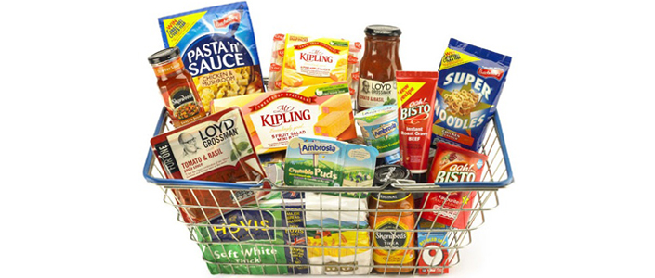
I./ NỘI DUNG BÀI HỌC
1. Thế nào là quyền tự do kinh doanh?

Slide 5
I./ NỘI DUNG BÀI HỌC
1. Thế nào là quyền tự do kinh doanh?
- Kinh doanh là hoạt động, sản xuất hàng hoá, dịch vụ và trao đổi hàng hoá nhằm mục đích thu lợi nhuận.
- Quyền tự do kinh doanh là quyền của công dân lụa chọn hình thức tổ chức kinh tế, ngành nghề và quy mô kinh doanh.
- Tự do kinh doanh phải theo đúng quy định của pháp luật và sự quản lí của Nhà nước.

Slide 6
I./ NỘI DUNG BÀI HỌC
2. Thuế là gì?
- Thuế là một phần trong thu nhập mà công dân và tồ chức kinh tế có nghĩa vụ nộp vào ngân sách nhà nước để chi tiêu vào những công việc chung.
- Thuế có tác dụng:
+ Giúp ổn định thị trường
+ Điều chỉnh cơ cấu kinh tế
+ Đảm bảo phát triển kinh tế theo đúng định hướng của Nhà nước.

Slide 7
I./ NỘI DUNG BÀI HỌC
1. Tác hại:
- Ảnh hưởng xấu đến sức khỏe, tinh thần và đạo đức;
- Làm tan vỡ hạnh phúc gia đình;
- Gây rối loạn trật tự xã hội;
- Làm suy thoái giống nòi, dân tộc
- Ma túy, mại dâm là con đường ngắn nhất dẫn đến HIV/AIDS.

Slide 8
I./ NỘI DUNG BÀI HỌC
3. Trách nhiệm của công dân
- Tuyên truyền vận động gia đình, xã hội thực hiện quyền và nghĩa vụ về kinh doanh và thuế.
- Đấu tranh với những hiện tượng tiêu cực trong kinh doanh và thuế.

Slide 9
III./ LUYỆN TẬP
Học sinh thực hiện các bài tập theo nội dung Sách giáo khoa.

Slide 10
HƯỚNG DẪN VỀ NHÀ
Học nội dung bài học
Hoàn thành bài tập SGK
Chuẩn bị bài 14: Quyền và nghĩa công dân trong lao động.

